Slide 1
Жасушалық биология
Тақырып: Өсімдіктер және жануарлар ұлпаларын жіктеу
8 сынып биология

Slide 2
Оқу мақсаты:
8.4.2.1 өсімдік пен жануар ұлпаларын жіктеу
Бағалау критерийлері:
өсімдік және жануар ұлпаларын жіктей алады;
әр ұлпаның құрылыс ерекшеліктерін біледі;
ұлпалардың атқаратын қызметін сипаттай алады.
ілССсСсесіз:

Slide 3
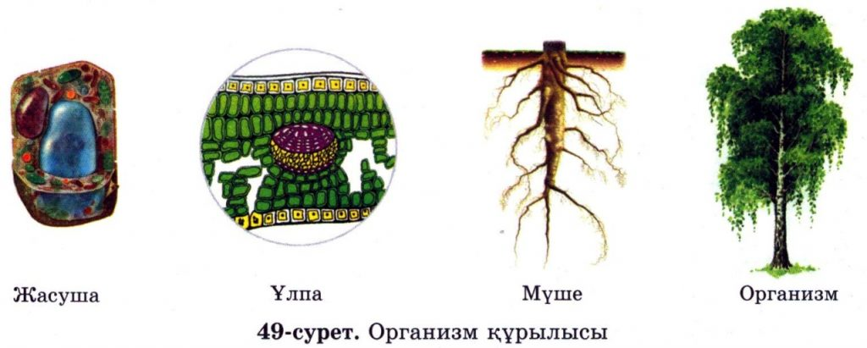

Өсімдік ұлпалары
Ұлпа –құрылысы, шығу тегі және атқаратын қызметі бойынша ұқсас жасушалар тобы.

Slide 4
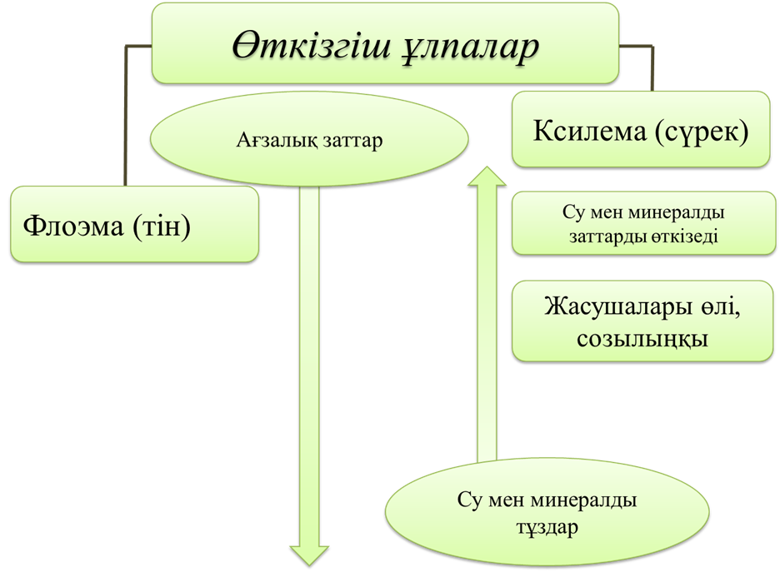
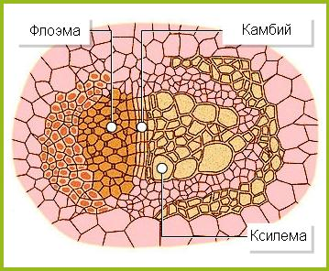
Түзуші және өткізгіш ұлпалар
Түзуші ұлпалар –жас жасуша үнемі бөлінеді.Тұқым ұрығының жасушалары осы ұлпадан тұрады.Сабақ пен тамырдың ұзарып және камбий жасушалары жуандап өседі.

Slide 5
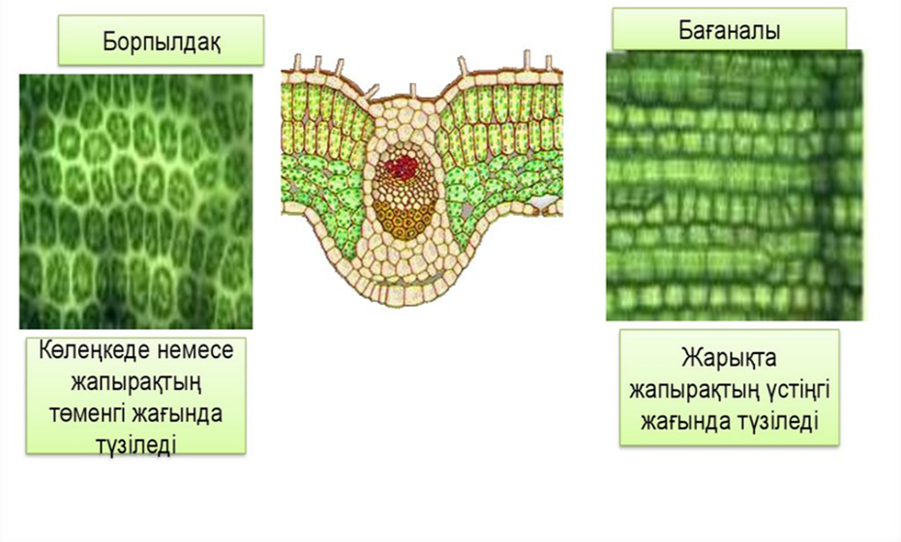
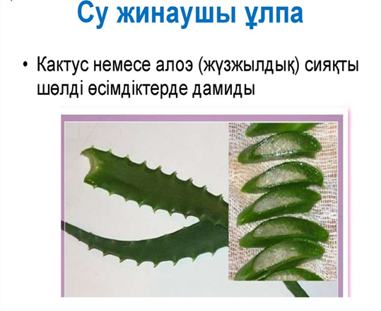

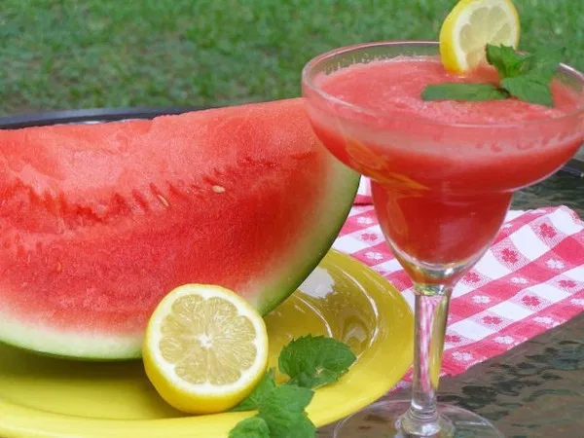
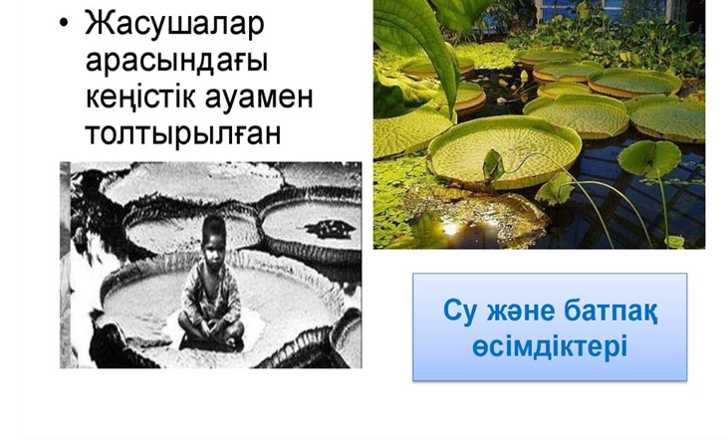

Негізгі ұлпа
Фотосинтездеуші
Қор жинаушы
Су жинаушы ұлпа
Жасушалар қоректік
заттарды қорға жинайды.
Жемістер, тұқымдар,пияз,
орамжапырақ орамдары,
ағаштардың ортасы.
Ауа жинаушы
(аренхима)
https://bilimland.kz/kk/courses/biologiya-kk/osimdikter-duniesi/osimdik-ulpalary-men-musheleri/lesson/parenxima

Slide 6
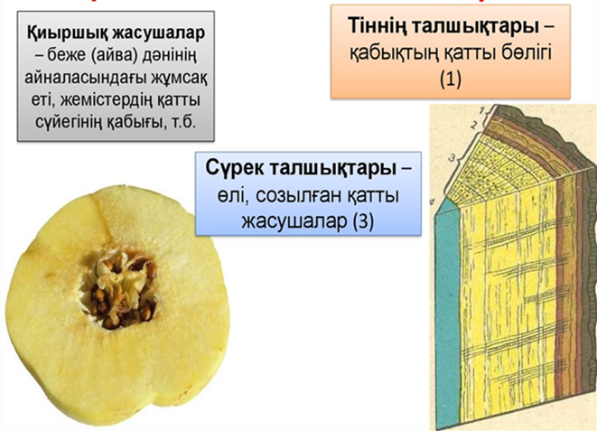
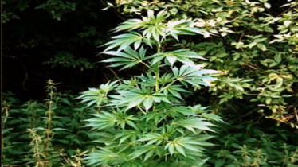
Колленхима, склеренхима, склерейдтер сипаттамалары
Колленхима
1. сопақша, домалақ пішінді созылыңқы
2. жасуша аралық кеңістіктері жоқ
3. жапырақ, сабақ эпидермисінде кездеседі
4. өсімдікке тірек болады
5. ұзарып өсуді қамтамасыз етеді
Склеренхима
1. ұзын, жіңішке өлі жасушалар
2. жасуша қабырғалары қалың
3. тіректік, серпімділік, мықтылық береді
4. лигнинсіз жерлерінде қуыстар -плазмодесмалар кездеседі
5. склериданы және талшықтарды құрайды
Склерейдтер-қыйыршық жасушалар.
Тамырда,жемісте, тамыр сабағында, тұқымында, жеміс етінде кездеседі.
https://bilimland.kz/kk/courses/biologiya-kk/osimdikter-duniesi/osimdik-ulpalary-men-musheleri/lesson/arqaulyq-mexanikalyq-ulpalar

Slide 7
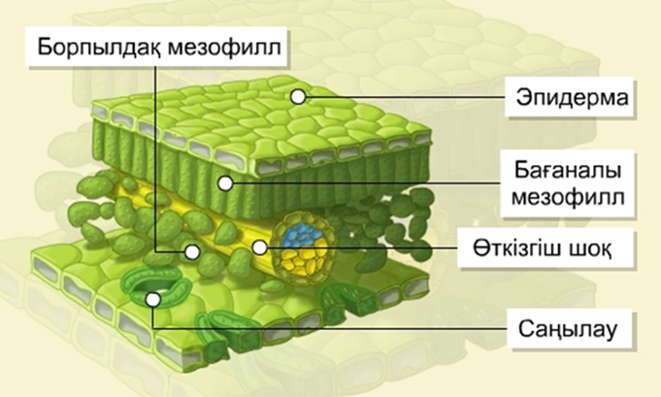
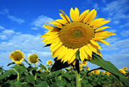
Жабын ұлпа:Эпидермис (өң). Перидерма (тоз). Қыртыс
https://bilimland.kz/kk/courses/biologiya-kk/osimdikter-duniesi/osimdik-ulpalary-men-musheleri/lesson/zhabyn-ulpalary

Slide 8
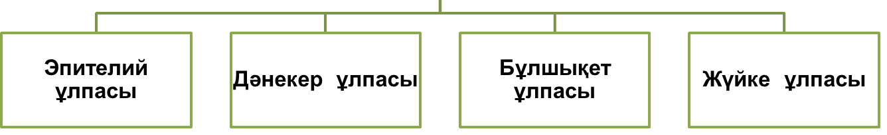
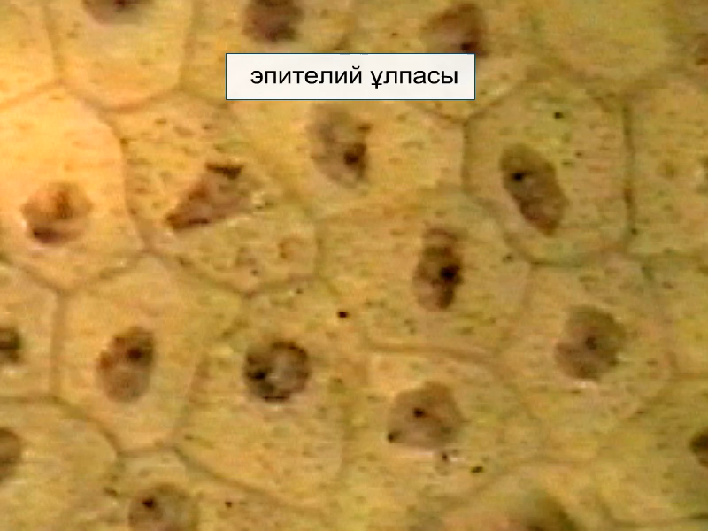
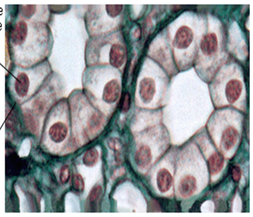
Жануар ұлпалары
https://bilimland.kz/kk/courses/biologiya-kk/adam-biologiyalyq-tur-retinde/adam-ahzasynyng-zhalpy-korinisi/lesson/ulpanyng-turleri-men-onyng-qurylymy

Slide 9
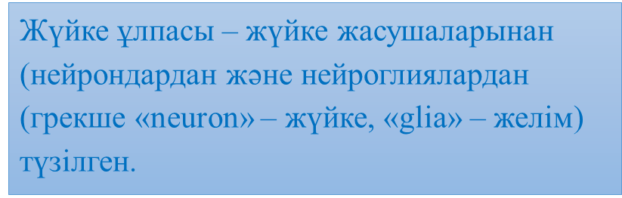
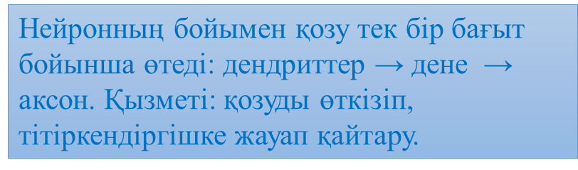
Жануар ұлпалары

Slide 10
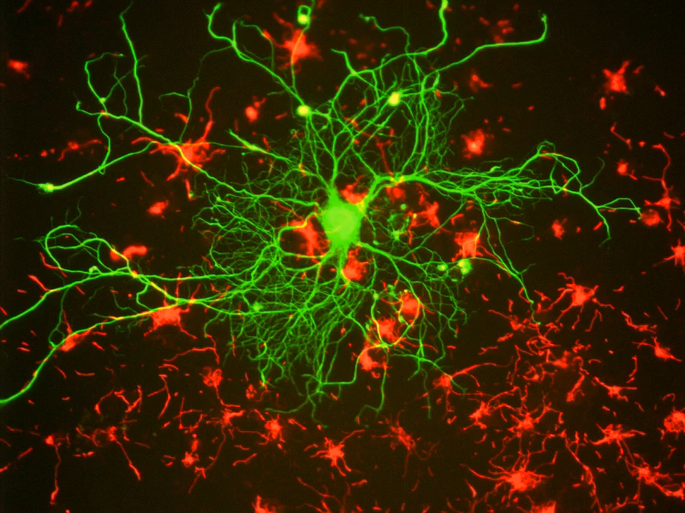
Жүйке ұлпасы
bilimland.kz/kk/courses/biologiya-kk/adam-biologiyalyq-tur-retinde/adam-ahzasynyng-zhalpy-korinisi/lesson/ulpanyng-turleri-men-onyng-qurylymy жүйке ұлпасы /0-50/

Slide 11
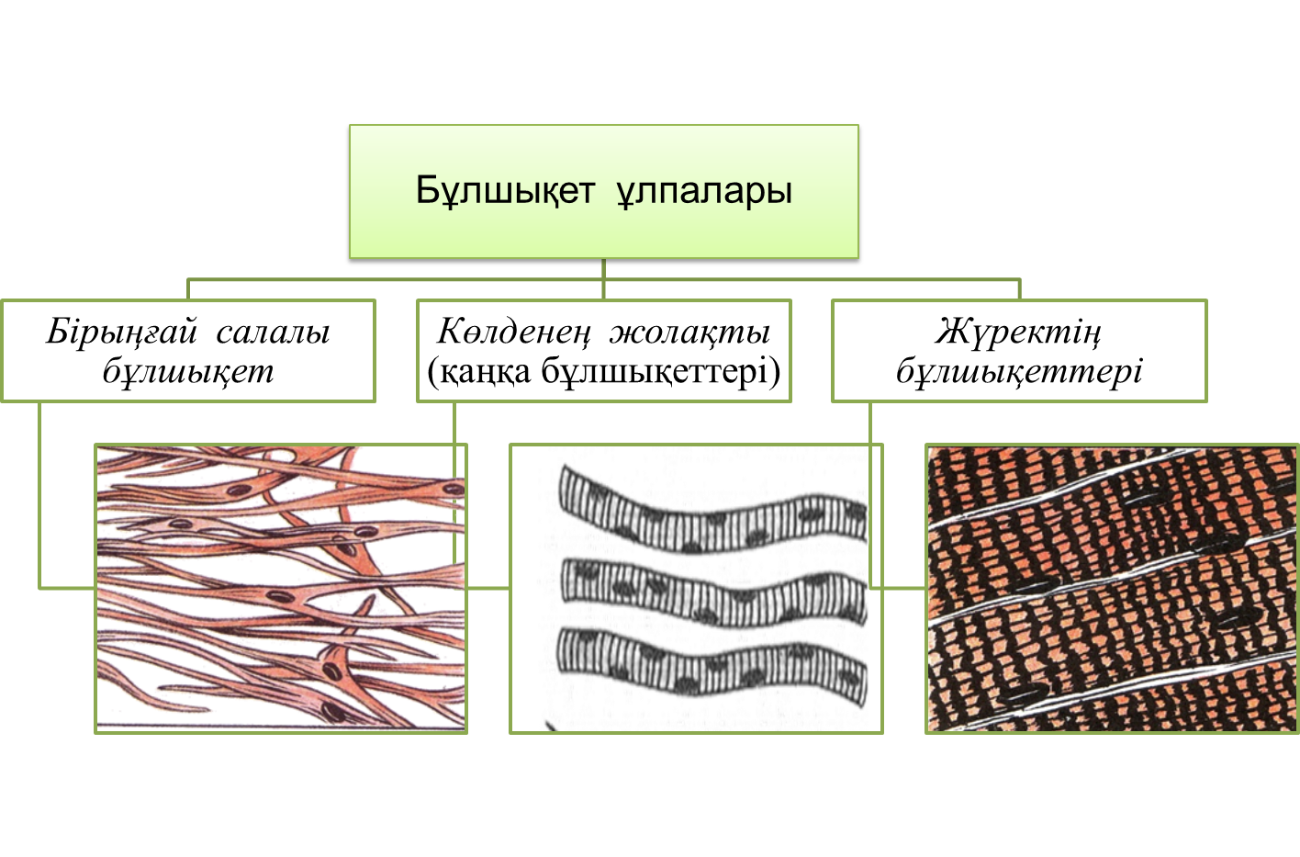
Бұлшықет ұлпасы
https://bilimland.kz/kk/courses/biologiya-kk/adam-biologiyalyq-tur-retinde/adam-ahzasynyng-zhalpy-korinisi/lesson/ulpanyng-turleri-men-onyng-qurylymy

Slide 12
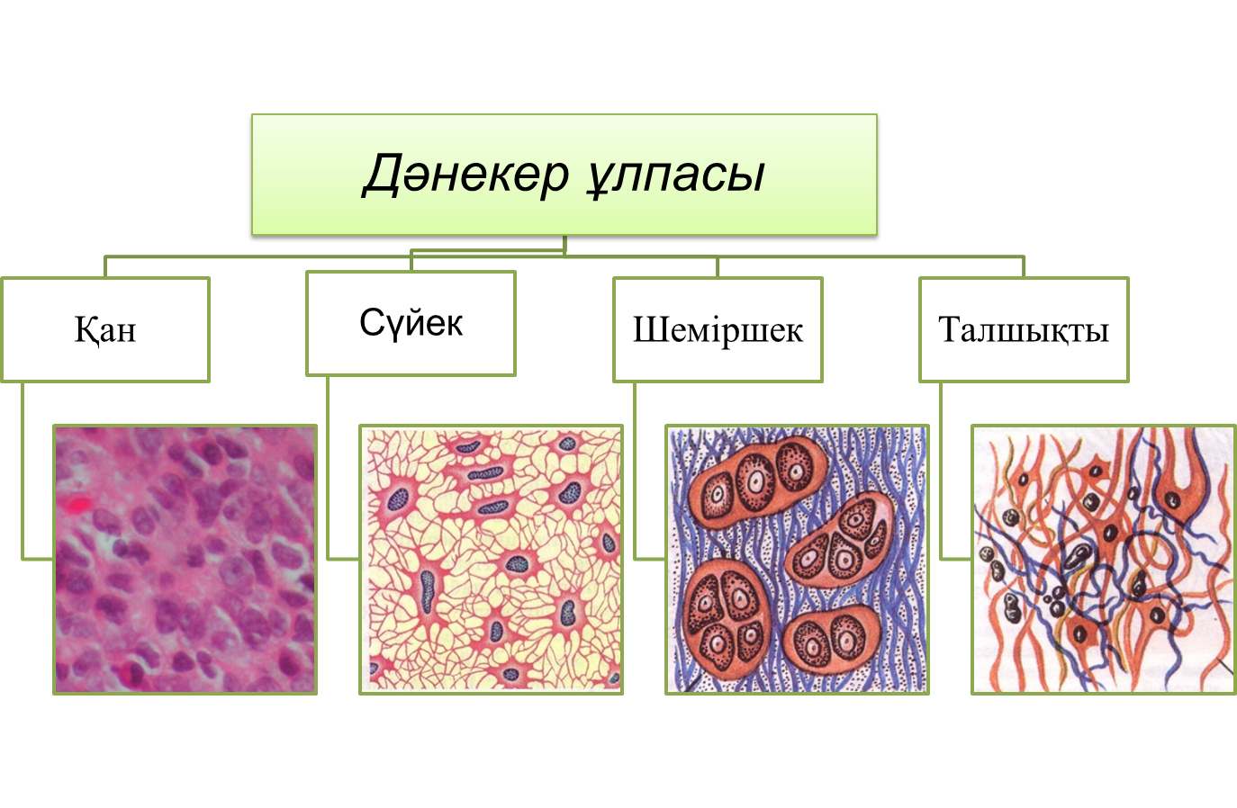
Дәнекер ұлпасы
Барлық ұлпалар тобын біріктіріп, дәнекерлеп тұрады.
Жасушалары бір-бірімен тығыз орналасып, ұлпаның біркелкі мықтылығын қамтамасыз етеді.
Шеміршекті дәнекер ұлпа жасушалары домалақ пішінді, әр жерде топтанып тұрады.
https://bilimland.kz/kk/courses/biologiya-kk/adam-biologiyalyq-tur-retinde/adam-ahzasynyng-zhalpy-korinisi/lesson/ulpanyng-turleri-men-onyng-qurylymy

Slide 13
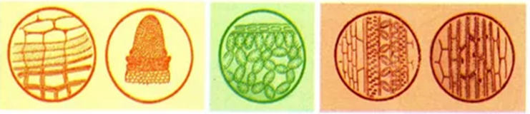
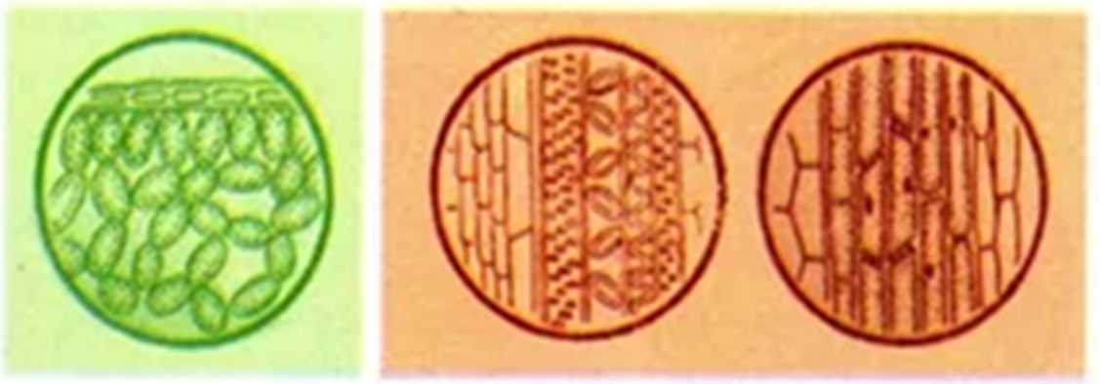
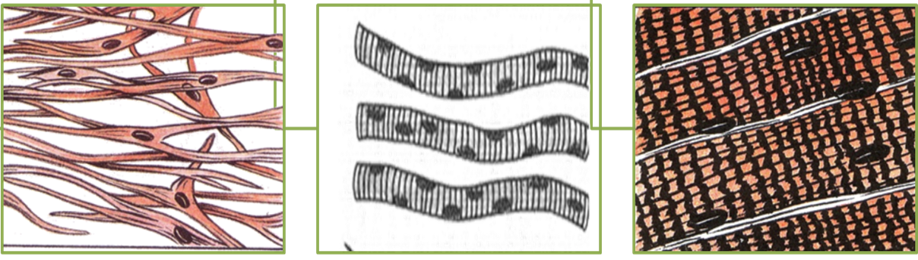
1-тапсырма. Суреттен жануар және өсімдік ұлпаларын жіктеңіз.
Бірыңғай салалы,
фотосинтездеуші, жүрек , өткізгіш (тін),
өткізгіш (сүрек), көлденең
жолақты.
А В С
D E G
Өсімдік ұлпалары:________________________________________________
Жануар ұлпалары:_________________________________________________
Дескриптор:
-жануар және өсімдік ұлпаларын жіктеп жазады

Slide 14
1-тапсырма. Суреттен жануар және өсімдік ұлпаларын жіктеңіз.
А В С
D E G
Өсімдік ұлпалары: C-ФотосинтездеушіD-өткізгіш (сүрек)E- өткізгіш (тін)
Жануар ұлпалары:A- көлденең жолақты бұлшықетB-жүрек бұлшықеті G-Бірыңғай салалы бұлшық
Дескриптор:-жануар және өсімдік ұлпаларын жіктейді

Slide 15
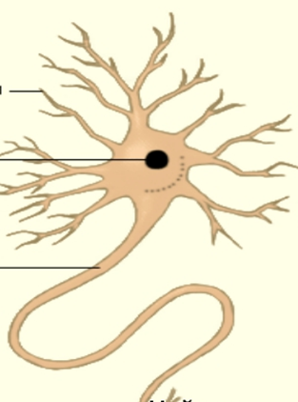
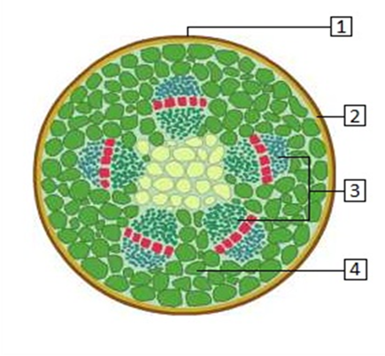
2-тапсырма. Суретке қарап, берілген ұлпа түріне сәйкес сандарға
ұлпаның құрылыс ерекшелгін жазыңыз
1
2
3
А
В
Дескриптор: жануар ұлпасының 1,2,3 сандармен берілген ұлпа бөліктерін жазады. өсімдік ұлпасының 1,2,3,4 сандарын дұрыс белгілейді

Slide 16
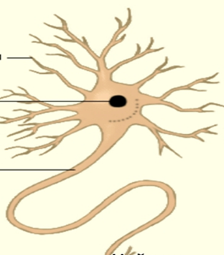

2-тапсырма. Суретке қарап, берілген ұлпа түріне сәйкес сандарға
ұлпаның құрылыс ерекшелгін жазыңыз
1
2
3
Жүйке ұлпасы:
1дендрит
2 ядро
3 аксон
Өсімдік ұлпасы:
1-жабын
2 – тірек
3 - өткізгіш
4 –паренхима

Slide 17
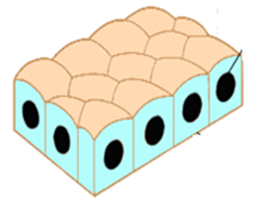
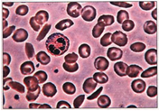
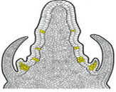
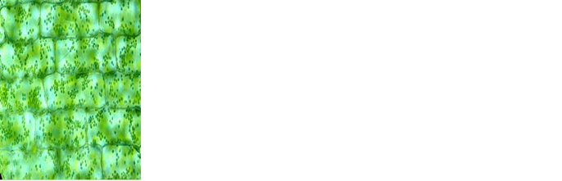
3- тапсырма. Кестеден суретті таңдап ұлпаның атауын жазып,
атқаратын қызметі мен қасиетін сипаттаңыз.
Ұлпа | Ұлпа суреті | Ұлпаның атқаратын қызметі | Ұлпаның қасиеттері
Бекіту сұрақтары:
Дескриптор: кестеден суретті таңдап ұлпаның атауын жазады ұлпаның түрлерін ажыратады ұлпаның атқаратын қызметін сипаттайды ұлпаның қасиеттерін анықтап жазады.

Slide 18

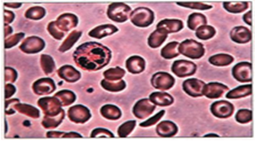

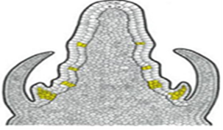
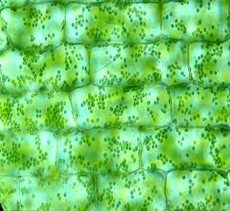
3- тапсырма. Кестеден суретті таңдап ұлпаның атауын жазып,
атқаратын қызметі мен қасиетін сипаттаңыз.
Ұлпа | Ұлпа суреті | Ұлпаның атқаратын қызметі | Ұлпаның қасиеттері
Эпителий |  | Жасушаларды тікелей зақымданудан, химиялық зиянды заттардың әсерінен, бактериялардың енуінен, кебуден қорғайды | тыныс алу мүшелері бар ағзалардың тыныс жолдарындағы кірпікшелер шаң-тозаңды тұтып қалып, өкпеге жібермейді.
Дәнекер Түзуші Фотосинтез деуші |  | Жасушалары бір-бірімен тығыз орналасып, ұлпаның біркелкі мықтылығын қамтамасыз етеді. Тұқым ұрығының жасушалар және барлық ұлпалар мен мүшелерді түзеді жапырақтың жасыл жұмсағы, жас өскін, олар бағаналы және борпылдақ ұлпалар | Омыртқалардың бір-бірімен байланысқан жері, көмекей қақпақшасы, кеңірдек пен құлақ қалқаны шеміршекті дәнекер ұлпасынан түзіледі. Сабақ пен тамырдың өсу конусы,ұзарып өсуі. Камбий, жуандап өседі фотосинтездеуші, қор жинаушы/ауа жинаушы, су жинаушы/

Slide 19
Бекіту тапсырмасы.Әр жауапты « дұрыс» және « бұрыс» деп жазу арқылы белгілеңіз
Колленхима
1. сопақша, домалақ пішінді созылыңқы
2. жасуша аралық кеңістіктері жоқ
3. жапырақ, сабақ эпидермисінде кездеседі
4. өсімдікке тірек бола алмайды
Склеренхима
1. ұзын, жіңішке өлі жасушалар
2. жасуша қабырғалары қалың
3. тіректік, серпімділік, мықтылық береді
4. склериданы және талшықтарды жоқ

Slide 20
Әр жауапты « дұрыс» және « бұрыс» деп белгілеп жазыңыз.
Колленхима
1. сопақша, домалақ пішінді созылыңқы «дұрыс»
2. жасуша аралық кеңістіктері бар «бұрыс»
3. жапырақ, сабақ эпидермисінде кездеседі «дұрыс»
4. өсімдікке тірек бола алмайды «бұрыс»
Склеренхима
1. ұзын, жіңішке тірі жасушалар «бұрыс»
2. жасуша қабырғалары қалың «дұрыс»
3. тіректік, серпімділік, мықтылық береді «дұрыс»
4. склерида және талшықтар жоқ «бұрыс»

Slide 21
Оқу тапсырмасы
Өсімдіктер мен жануар ұлпалары түрлеріне анықтама беріңіз.
Қосымша ресурстар
Оқулық 8 сынып биология.А.Соловьева, Б.Ибраимова
ttps://bilimland.kz/kk/courses/biologiya 8

